Slide 1

NUEVAS TECNOLOGIAS

Slide 2





PYTHON
Hoy en dia PYTHON es en lenguaje de programación muy popular, ya que permite desarrollar aplicaciones multipropósito en diferentes ámbitos educativos y empresariales:
DESARROLLO Y WEB Y BIG DATA
IA
OTROS PROPOSITOS
- Django
- Flask
-TensorFlow
-PyTorch
-Anaconda

Slide 3

PYTHON
Python presenta una serie de ventajas:
Lenguaje multiplataforma
Sintaxis fácil y corregida respecto a otros lenguajes
Lenguaje interpretado

Slide 4


PYTHON
Donde podemos escribir Python:
PyCharm: IDE con versión comunitaria que integra múltiples ayudas para el trabajo con PYTHON
Visual studio code: Editor de código que permite desde el uso de extensiones un trabajo rápido y eficiente con PYTHON

Slide 5



PYTHON VARIABLES Y TIPOS DE DATOS
DATO
Las variables son referencias en memoria que nos permitirán almacenar datos mientras nuestro programa se ejecuta
Existen distintos tipos de datos:
Números
Secuencias
Booleanos
Multimedia

Slide 6
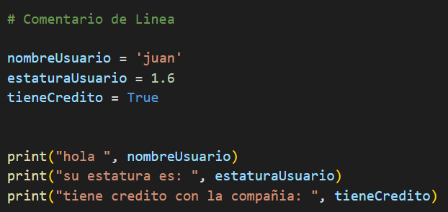
PYTHON VARIABLES Y TIPOS DE DATOS
DATO

Slide 7
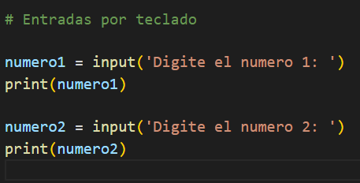
PYTHON ENTRADAS POR TECLADO
En PYTHON podemos utilizar el método input(‘mensaje’) para recibir valores por teclado que carguen datos en nuestras variables
→POR DEFAULT la función input() nos devuelve un dato de tipo STRING

Slide 8


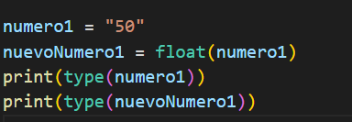
PYTHON CASTEO DE DATOS
En PYTHON podemos utilizar algunos métodos para convertir el tipo de dato de alguna variable:
int(valor string)para convertir un string en entero

Slide 9
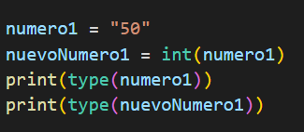
PYTHON CASTEO DE DATOS
En PYTHON podemos utilizar algunos métodos para convertir el tipo de dato de alguna variable:
float(valor string)para convertir un string en flotante

Slide 10
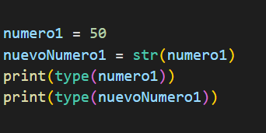
PYTHON CASTEO DE DATOS
En PYTHON podemos utilizar algunos métodos para convertir el tipo de dato de alguna variable:
str(valor entero)para convertir un entero en string

Slide 11
PYTHON OPERADORES
Operadores aritméticos: En PYTHON podemos utilizar los siguientes operadores aritméticas:
Operador | Simbolo
Suma | +
Resta | -
Multiplicación | *
División | /
Exponenciación | **
Modulo/Residuo | %

Slide 12
PYTHON OPERADORES
Operadores asignación: En PYTHON podemos utilizar los siguientes operadores de asignación:
Operador | Simbolo
asignación | =
incremento con reasignación | variable +=
decremento con reasignación | variable -=

Slide 13
PYTHON OPERADORES
Operadores de comparación: En PYTHON podemos utilizar los siguientes operadores de comparación:
Operador | Simbolo
Igual | ==
diferente | !=
mayor | >
menor | <
Mayor o igual | >=
Menor o igual | <=

Slide 14
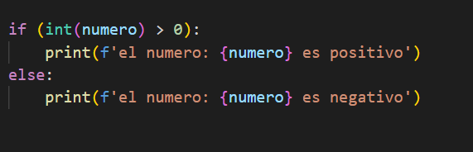
PYTHON COMPARACIÓN
Podemos utilizar la sentencia IF para comparar dos o mas elementos en nuestro programa
Condición lógica
Camino de verdad
Camino falso

Slide 15
RETOS
Recibir un numero en teclado y determinar si este es múltiplo de 5
Recibir un numero en teclado y determinar si este es múltiplo de 3
Recibir dos números y determinar cual es mayor
Juan tiene N cantidad de pesos, Camila tiene la mitad de lo que posee Juan y Ricardo tiene la mitad de lo que poseen Camila y Juan Juntos. ¿Puede PYTHON ayudarme a calcular la cantidad de dinero de los 3?
Una compañía de software contable, paga a su personal de ventas un salario de 3500000 mensuales, mas una comisión de 1500000 por cada licencia de software vendida menos el (5% del salario total + comisiones de deducciones) por impuestos. Codifica un programa que calcule e imprima el salario mensual de un vendedor dado recibiendo el numero de ventas realizadas

Slide 16



Inciando con GIT
Para iniciar con Git debemos configurar un usuario y correo:
Usuario:
git config --global user.name “nombre deseado”
Correo:
git config --global user.email “correo deseado”
Ver configuración:
git config --global -e

Slide 17
Inciando con GIT
2. Debemos iniciar el repositorio de nuestro proyecto:
Iniciar repositorio: (Sobre la carpeta del proyecto)
Git init

Slide 18
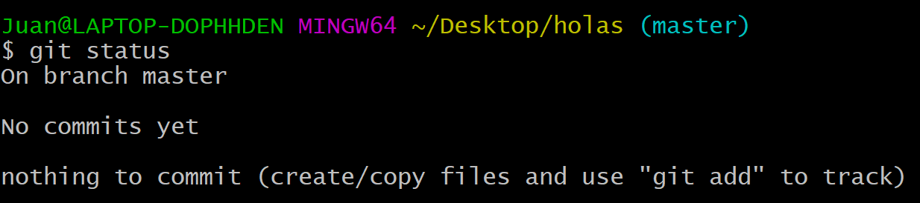
Inciando con GIT
2. Debemos iniciar el repositorio de nuestro proyecto:
Verificar estado del repositorio: (Sobre la carpeta del proyecto)
Git status

Slide 19

Inciando con GIT
2. Todo nuestro trabajo se hace sobre una rama principal o LINEA DEL TIEMPO:

Slide 20

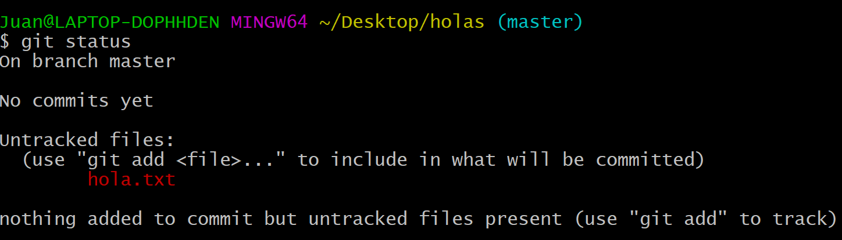

Inciando con GIT
2. Cuando agregamos cambios o nuevos archivos nuestro estado cambia:
Verificar estado del repositorio: Git status

Slide 21

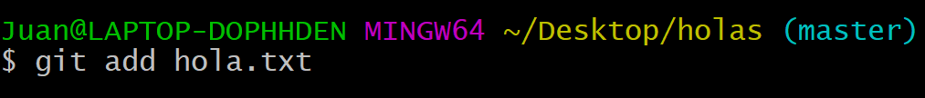

Inciando con GIT
3. Cuando agregamos cambios o nuevos archivos nuestro estado cambia y si queremos versionar debemos agregarlos al stage:
Agregar Cambio al stage: git add nombre archivo
STAGE

Slide 22
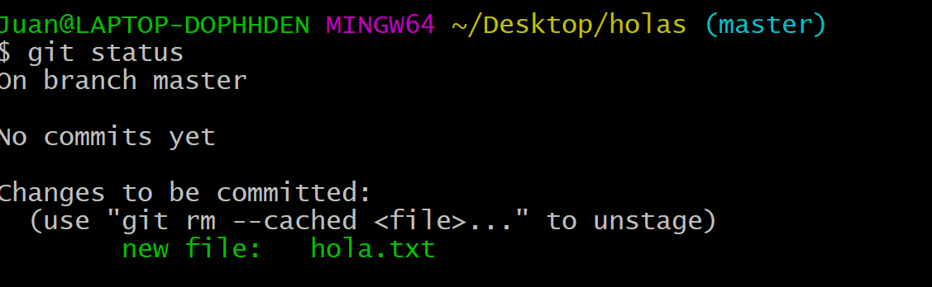
Inciando con GIT
3. Y Si preguntamos nuevamente por el estado del repositorio……:
Esta todo listo para versionar

Slide 23
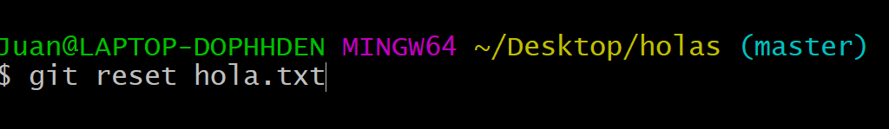
Inciando con GIT
3. Podemos devolver “EL CAMBIO” que está en el escenario:
Remover Cambio del stage: git reset nombre archivo

Slide 24
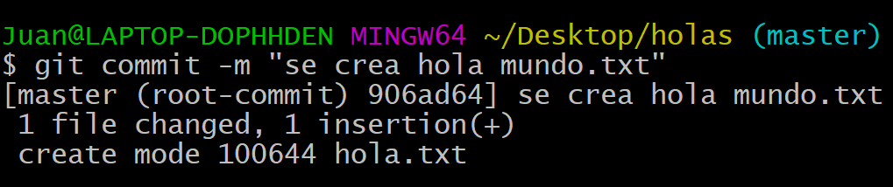
Inciando con GIT
4. Finalmente “Tomamos la foto” para tomar la primera versión de nuestro código:
Agregar commit: git commit –m “mensaje ¿Qué hice?”

Slide 25
Inciando con GIT
RESUMEN
COMANDO | USO
git config --global user.name “nombre deseado” | Crea un usuario para identificar el versionamiento local
git config --global user.email “correo deseado” | Crea un correo para identificar el versionamiento local
git config --global -e | Nos muestra la configuración local de git
Git init | Iniciamos el versionamiento de una carpeta

Slide 26
Inciando con GIT
RESUMEN
COMANDO | USO
git add nombre archivo | Agregamos cambios(archivos) al stage del repositorio
Git status | Buscamos archivos dentro y fuera del stage
git reset nombre archivo | Quitamos cambios(archivos) del stage
git commit –m “mensaje” | Tomamos la “foto” versión de nuestro código

